Slide 1
أُسْرَتِي
Dr. Ehab Atta

Slide 2
2- أُسْرَتِي
3- فَوَائِدُ الشَّايِ الأَخْضَرِ
1- جَزِيرَةُ سُقُطْرَى اليَمَنِيَّة
4- أَزْهَارٌ عَلَى أَبْوَابِ القُدْس
5- يَوْمِيّاتُ عائِلَةٍ مَغْرِبِيَّةٍ فِي الحَجْرِ المَنْزِلِيّ
6- إِعْلَانُ رِحْلَةِ عُمْرَة
7- رَحِيلُ إمامِ الـمُقْرِئِينَ الشَّيْخِ الطَّبْلاوِيّ

Slide 3

https://learning.aljazeera.net/ar/node/19294

Slide 4
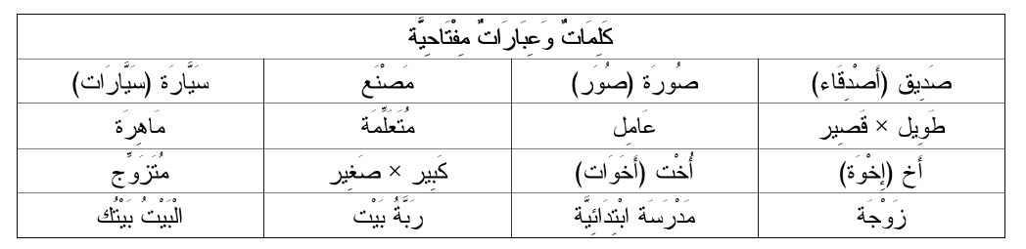

Slide 5
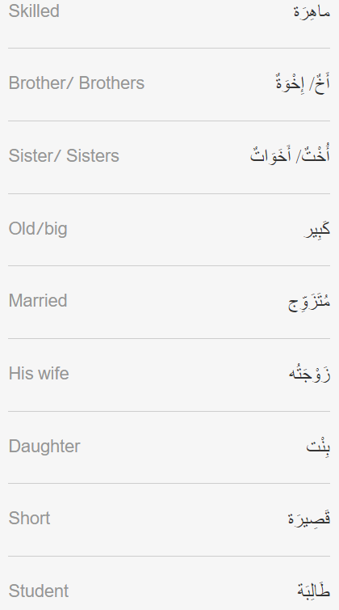
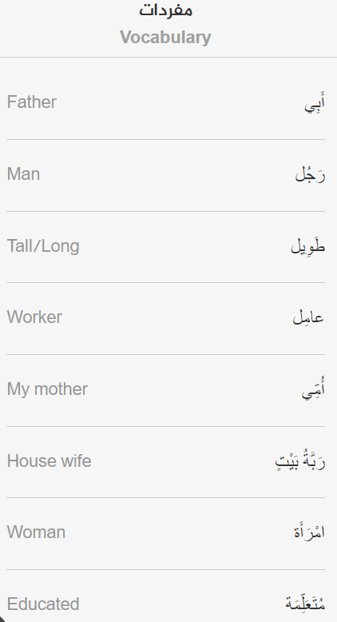

Slide 6
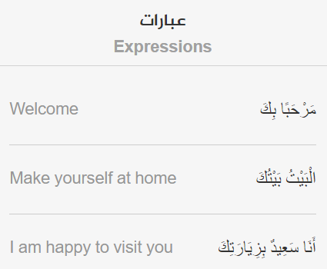

Slide 7


